Slide 1



Slide 2
목차
빌드 및 배포
개발 환경
설정 파일 목록 환경 변수 정보
쿠버네티스 설정
GitOps 및 ArgoCD
Kafka 설정
Frontend 배포
Backend 배포
외부 서비스
소셜 로그인 Microsoft Azure

Slide 3
빌드 및 배포
1. 개발 환경
Server1: AWS EC2 Ubuntu 20.04 LTS
Server2: AWS EC2 Ubuntu 20.04 LTS
( EC2[xlarge] - CPU : 4vCPUs, RAM : 16GB, SSD : 320GB SSD, HDD : 6 TB)
Server3: AWS EC2 Ubuntu 20.04 LTS
( EC2[t2.2xlarge] - CPU : 8vCPUs, RAM : 32GB, SSD : 320GB SSD, HDD : 6 TB)
Visual Studio Code: 1.75.1
IntelliJ IDEA: 2022.3.1 (Ultimate Edition)
JVM : OpenJDK 11
Docker : 23.0.5
Node.js : 18.15.0
TypeScript: 4.9.5
Redis :
Nginx :
Jenkins :
Azure :
Kubernetes:

Slide 4
2. 설정 파일 목록 환경 변수 정보
Frontend:
- Dockerfile: /front
- .env: /front
- front.conf: /front
Backend_Auth:
- Dockerfile: /back/auth
- application.yml: kubernetes secret
- application.yml: (develop) /back/auth/src/main/resources
Backend_Quiz:
- Dockerfile: /back/quiz
- application.yml: kubernetes secret
- application.yml: (develop) /back/quiz/src/main/resources
Backend_QuizRoom:
- Dockerfile: /back/quizroom
- application.yml: kubernetes secret
- application.yml: (develop) /back/quizroom/src/main/resources
Backend_Grade:
- Dockerfile: /back/grade
- application.yml: kubernetes secret
- application.yml: (develop) /back/grade/src/main/resources

Slide 5
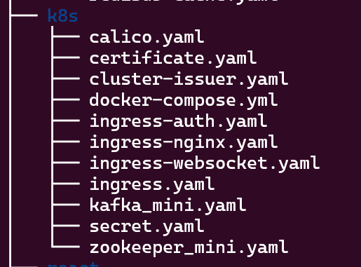
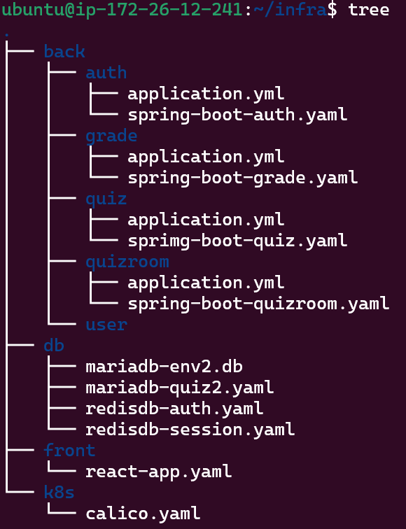
Kubernetes – Control Plane:
Kubernetes – Work Node:

Slide 6
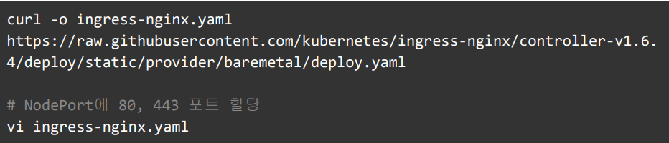
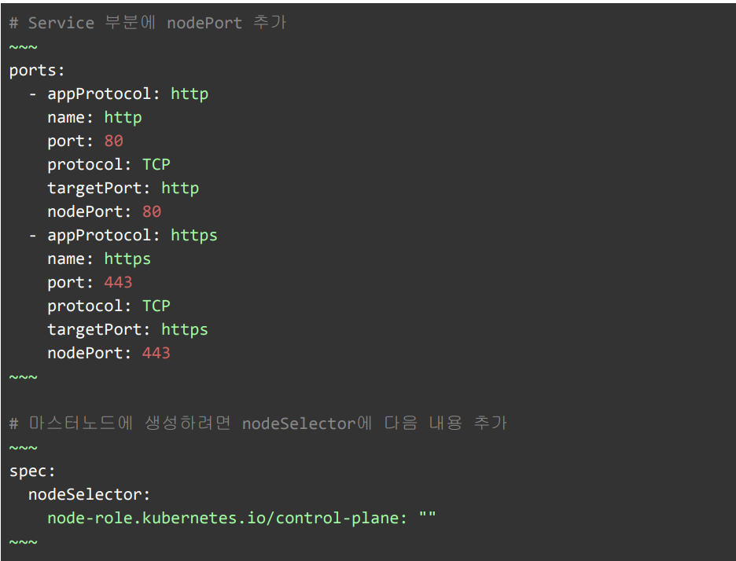
3. 쿠버네티스 설정
Nginx
Ingress-nginx.yaml:

Slide 7
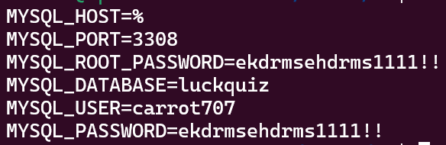
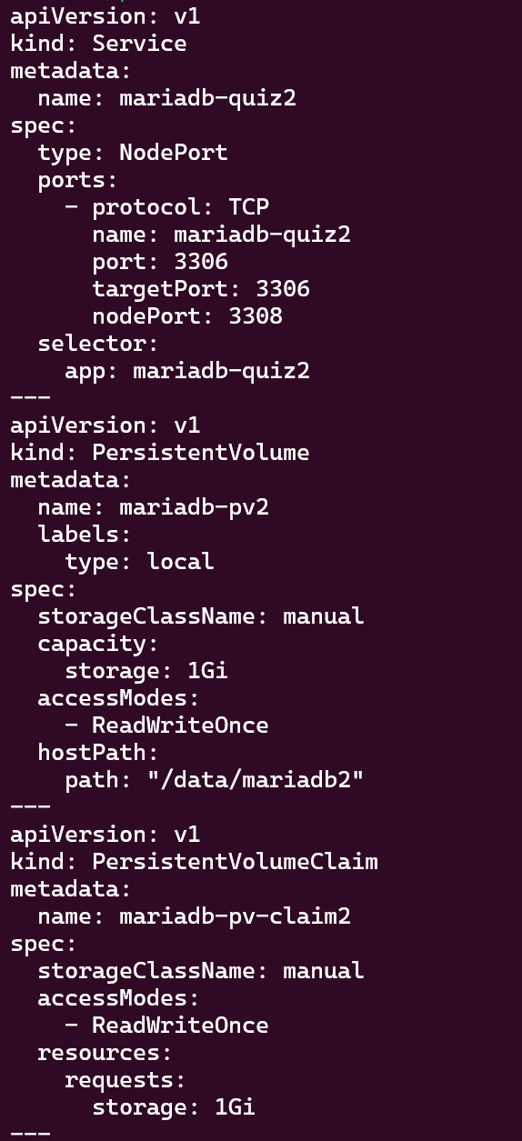
Mariadb
mariadb-env2.db:
mariadb-quiz2.yaml:

Slide 8
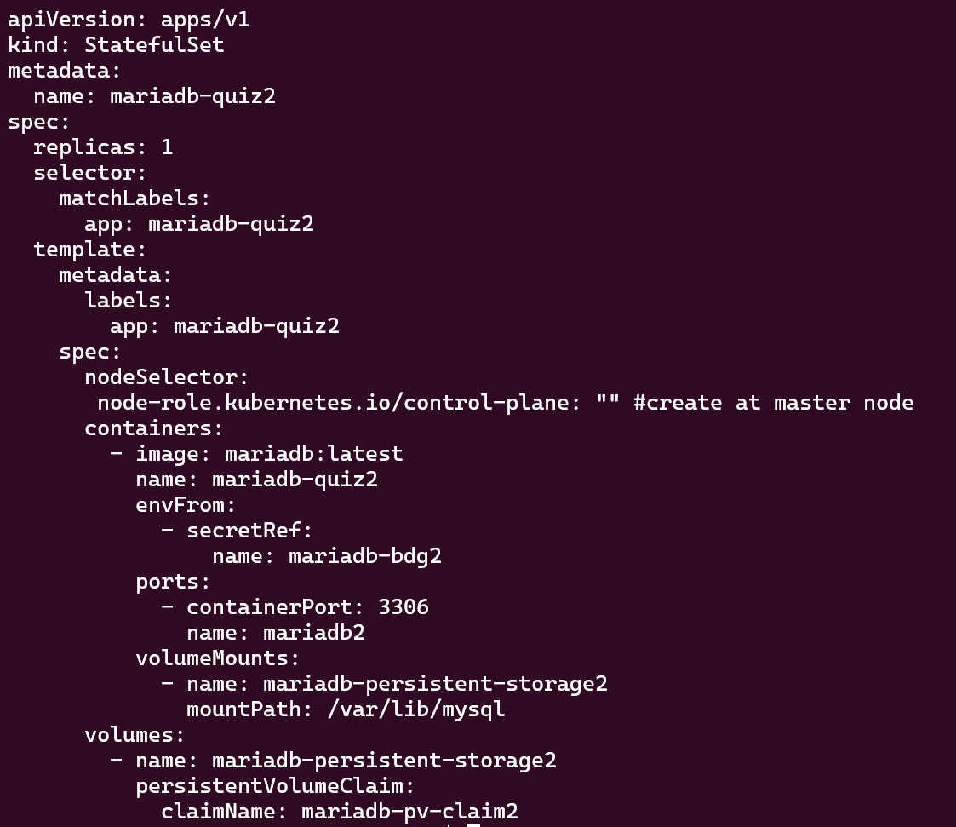
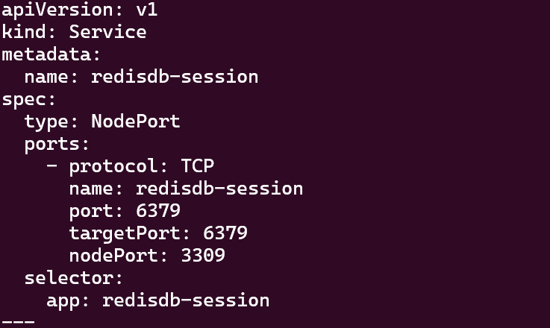
Redisdb
redisdb-session.yaml

Slide 9
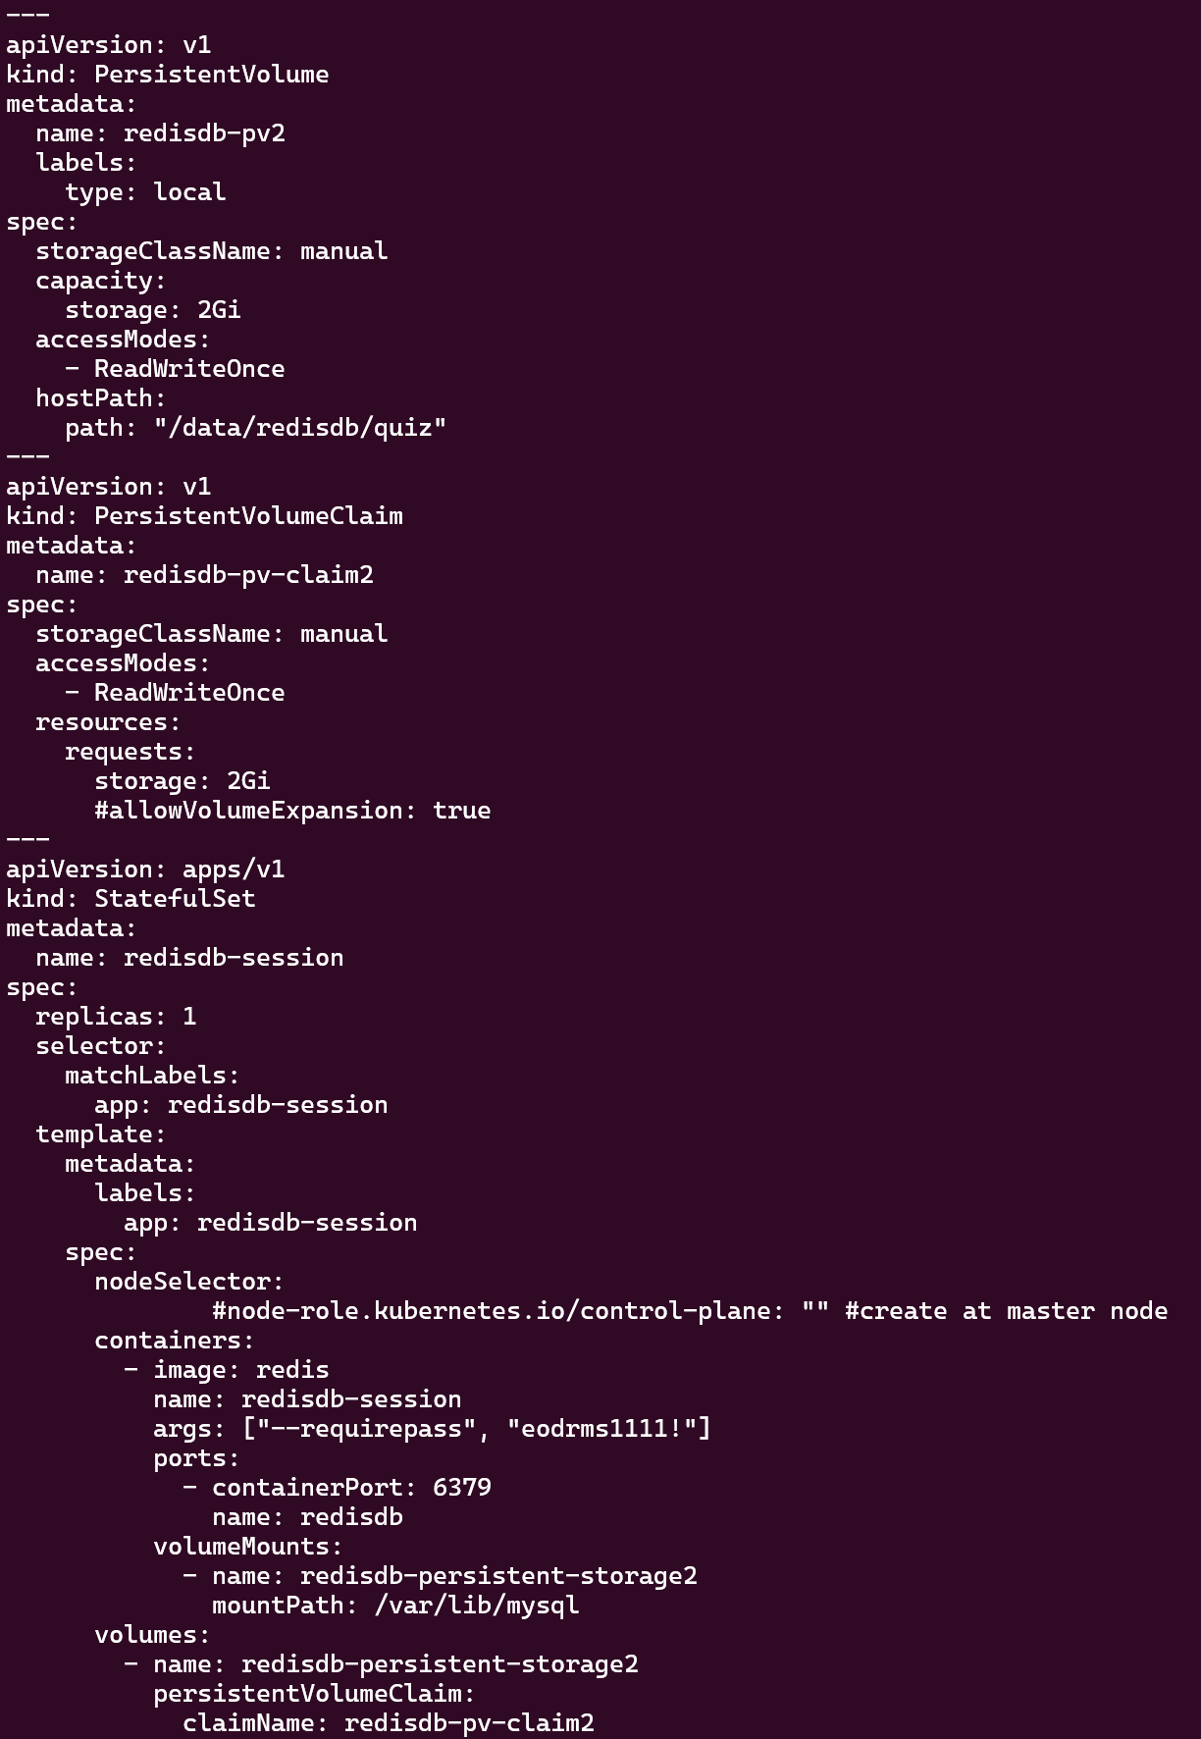

Slide 10
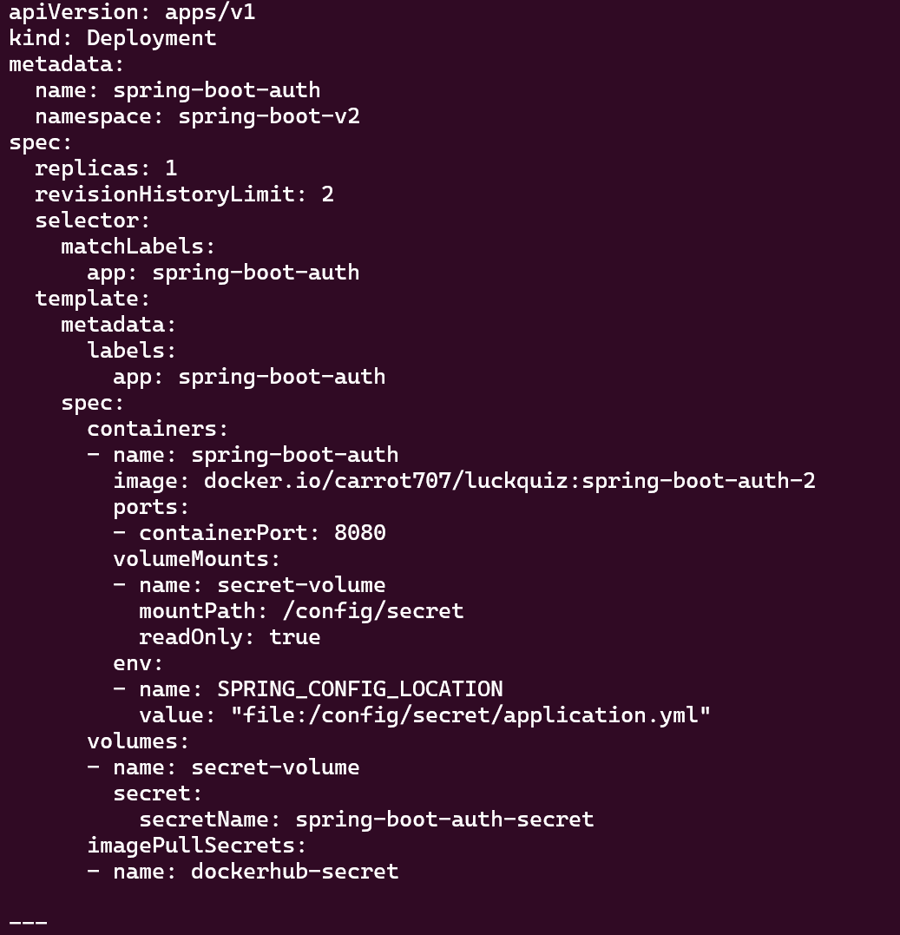
kubectl create secret generic spring-boot-{service}-secret –from-file=“application.yml” –n {namespace}
AuthServer
Spring-boot-auth.yaml:

Slide 11
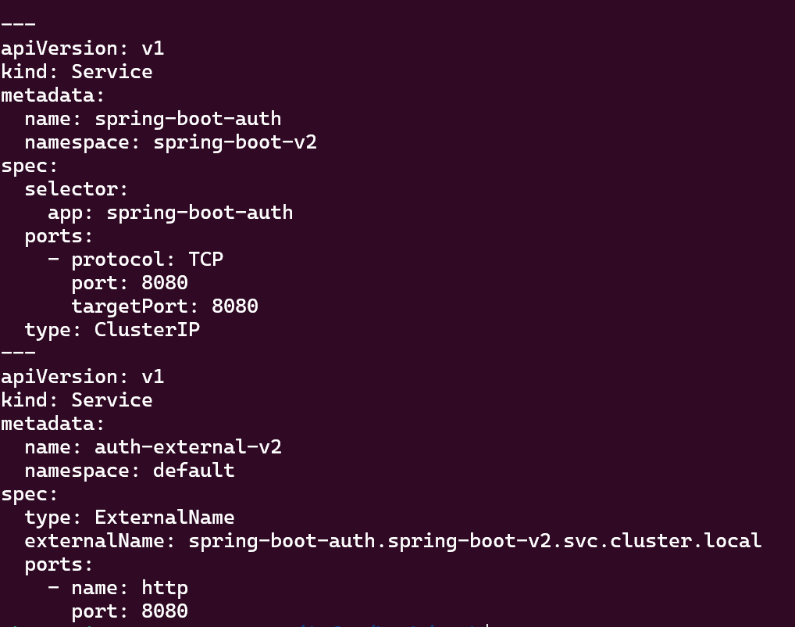

Slide 12
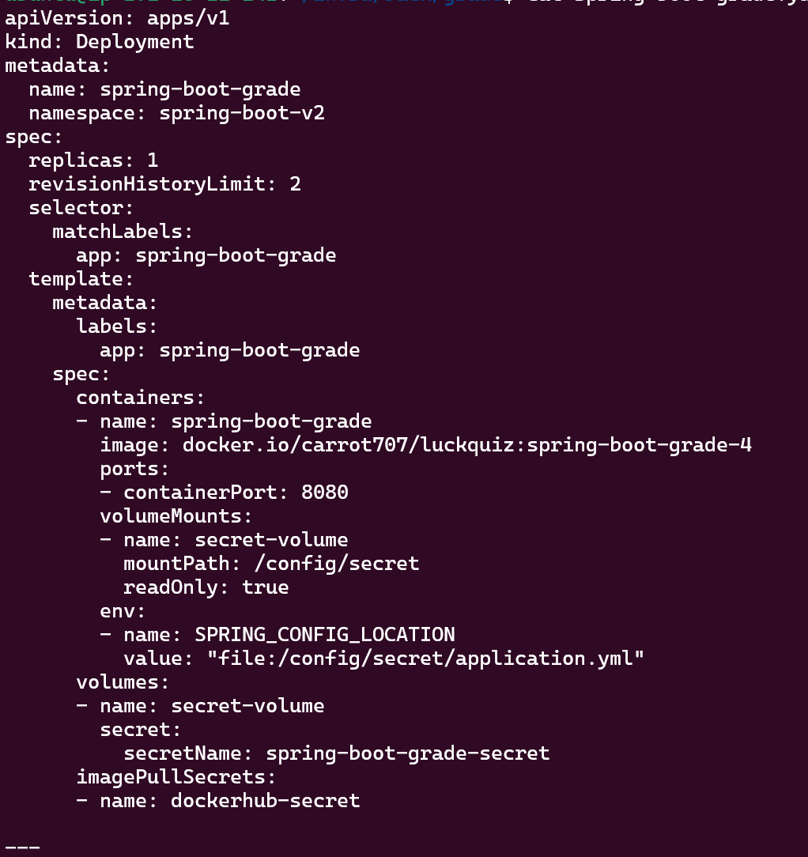
GradeServer
Spring-boot-grade.yaml:

Slide 13
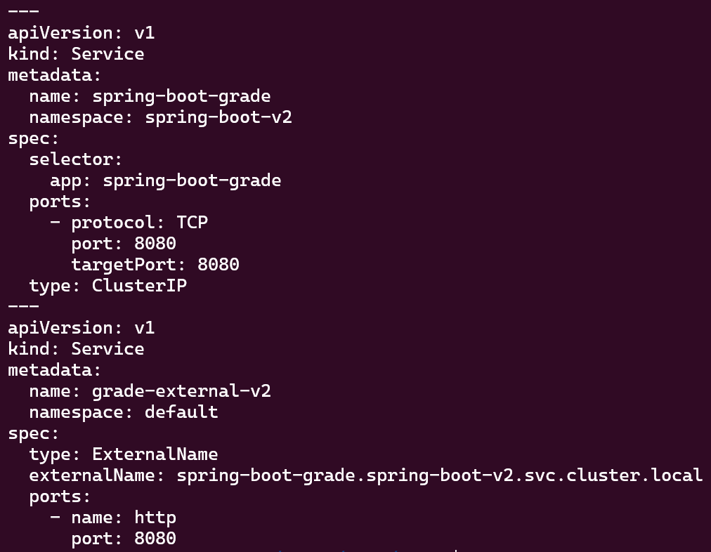
GradeServer
Spring-boot-grade.yaml:

Slide 14
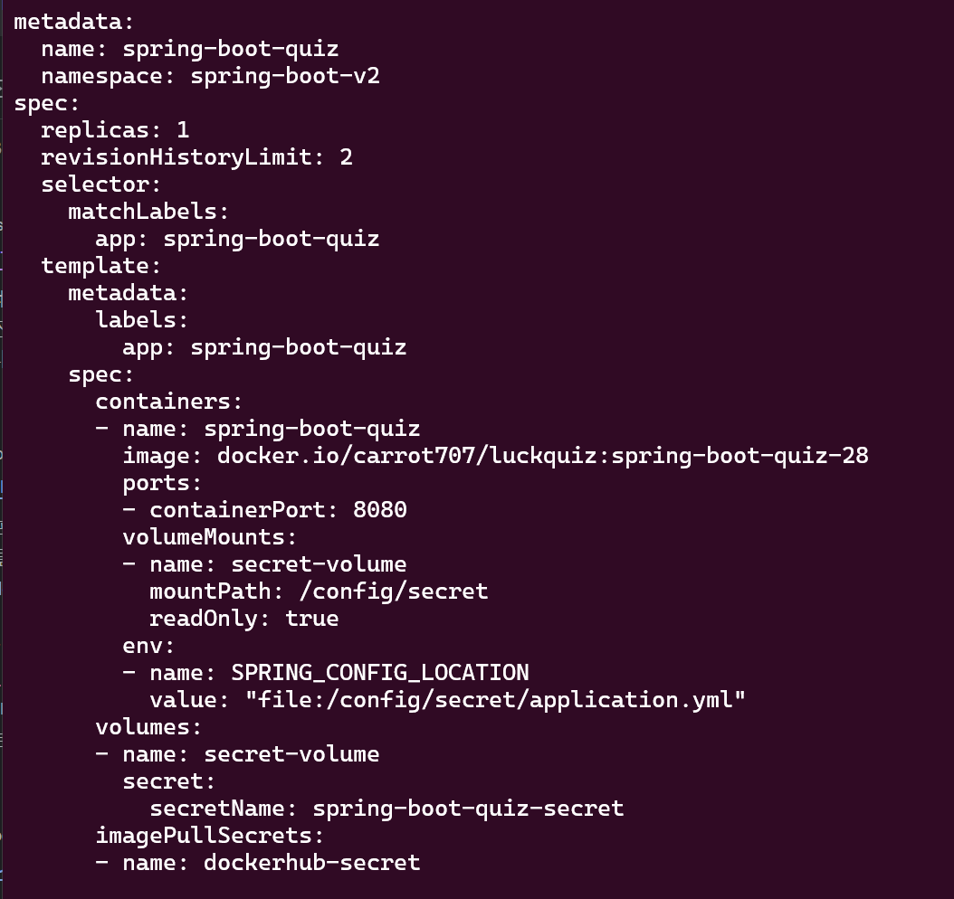
QuizServer
Spring-boot-quiz.yaml:

Slide 15
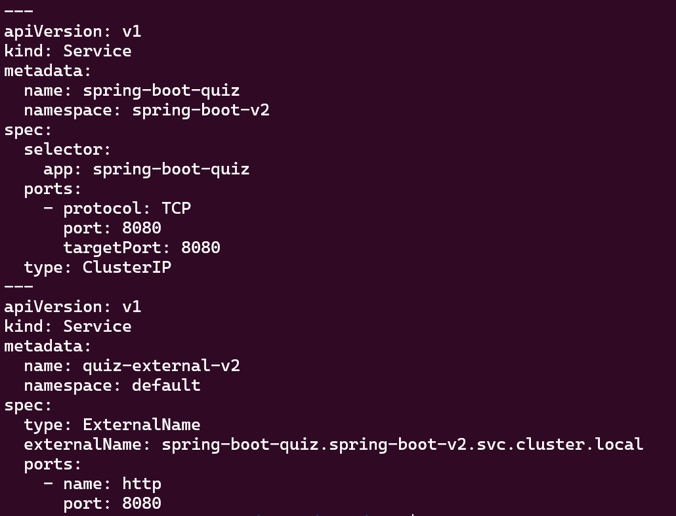
GradeServer
Spring-boot-grade.yaml:

Slide 16
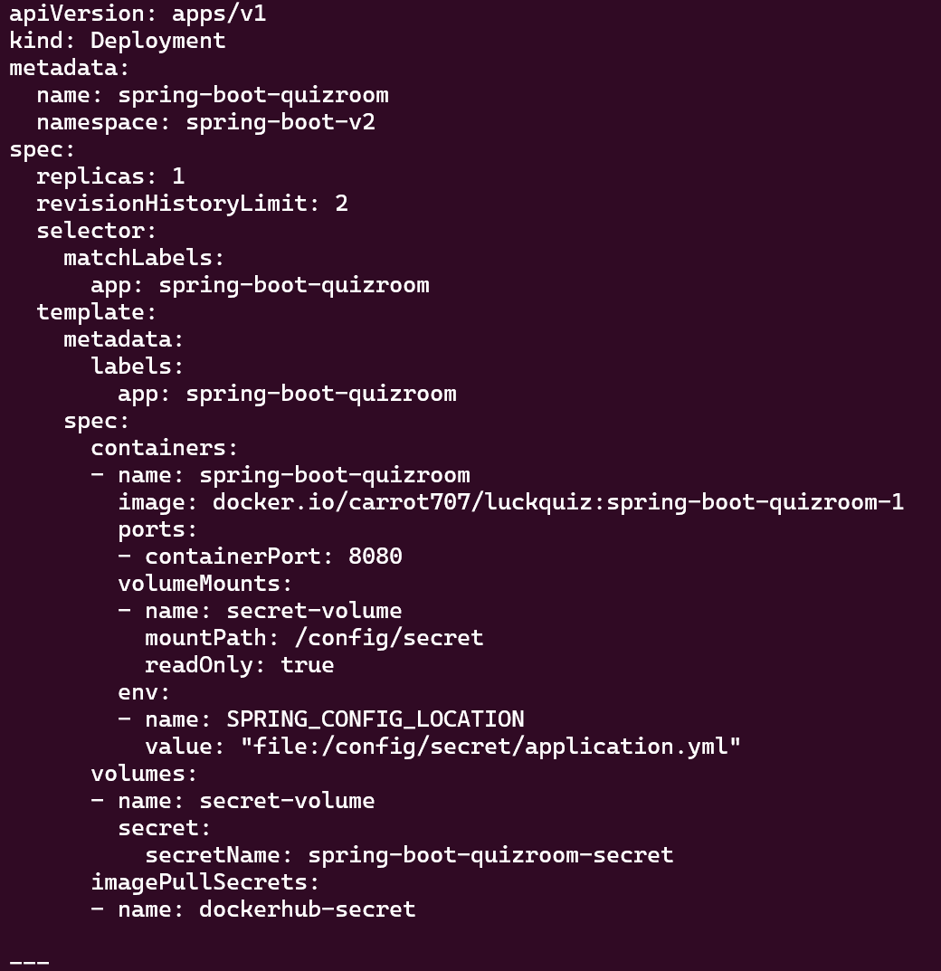
QuizRoomServer
Spring-boot-quizroom.yaml:

Slide 17
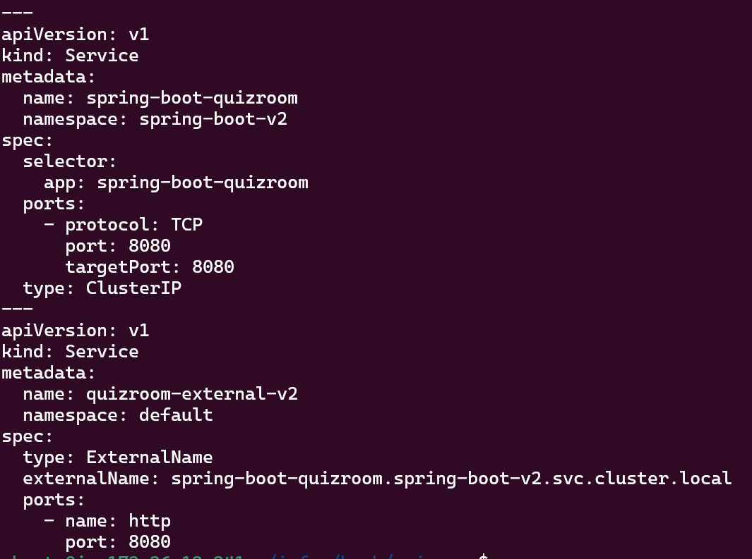

Slide 18
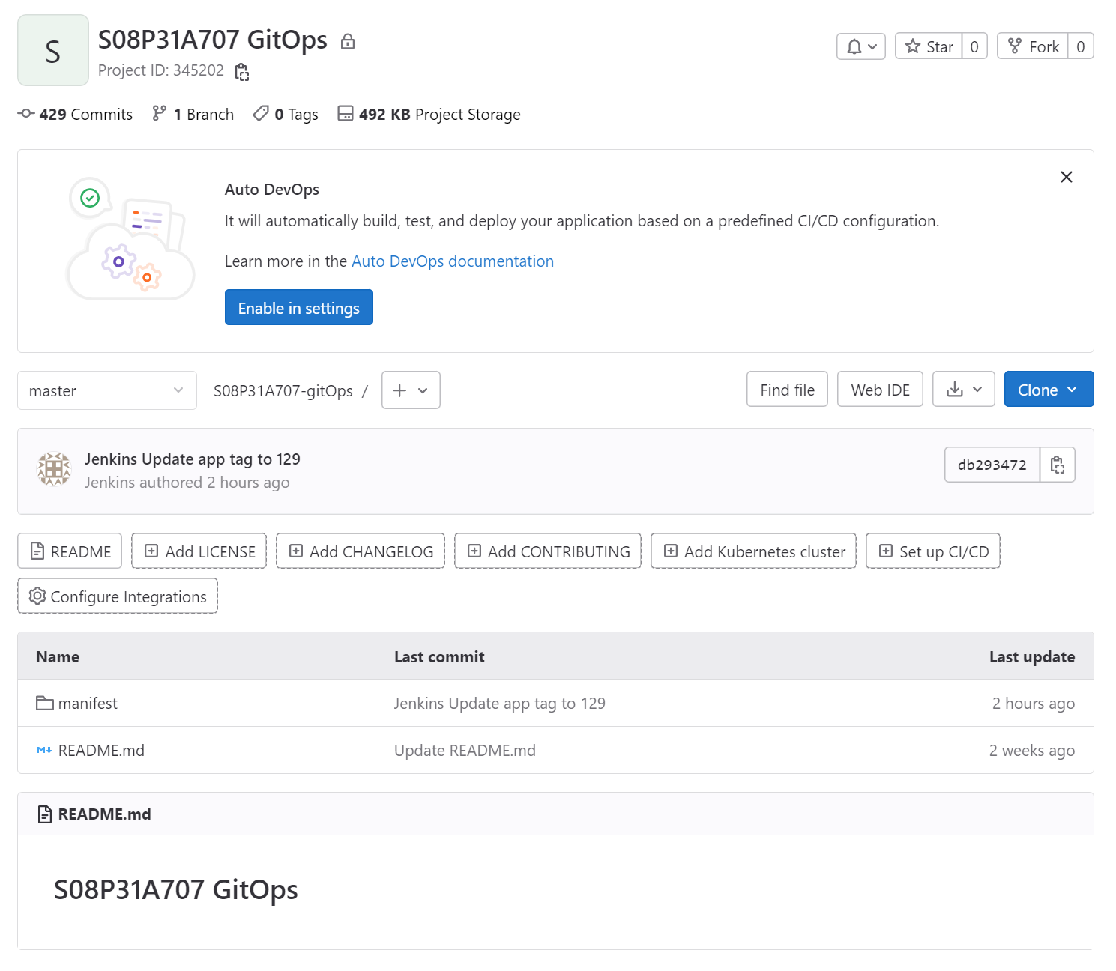
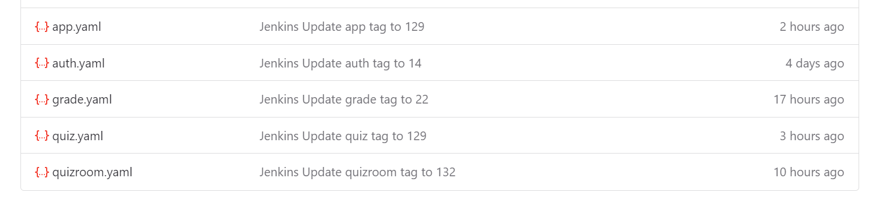
3. GitOps 및 ArgoCD
GitOps

Slide 19
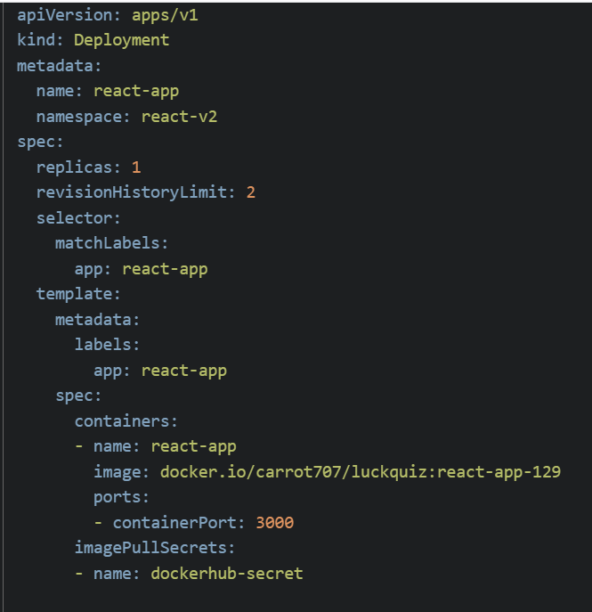
3. GitOps 및 ArgoCD
app.yaml

Slide 20
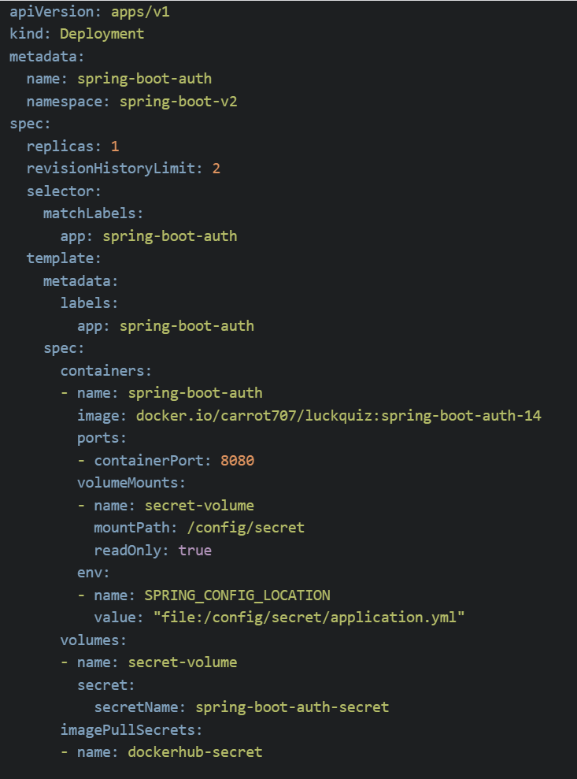
auth.yaml

Slide 21
3. 카프카 설정
Apache Kafa 다운로드
압축 해제
kafka_2.13-3.4.0/config/zookeeper.properties
kafka_2.13-3.4.0/config/server.properties
주키퍼 백그라운드 실행
카프카 백그라운드 실행
kafdrop 설치 및 실행

Slide 22
4. Frontend 배포
Apache Kafa 다운로드
압축 해제
kafka_2.13-3.4.0/config/zookeeper.properties
kafka_2.13-3.4.0/config/server.properties
주키퍼 백그라운드 실행
카프카 백그라운드 실행
kafdrop 설치 및 실행

Slide 23
4. Backend 배포
Apache Kafa 다운로드
압축 해제
kafka_2.13-3.4.0/config/zookeeper.properties
kafka_2.13-3.4.0/config/server.properties
주키퍼 백그라운드 실행
카프카 백그라운드 실행
kafdrop 설치 및 실행

